Slide 1


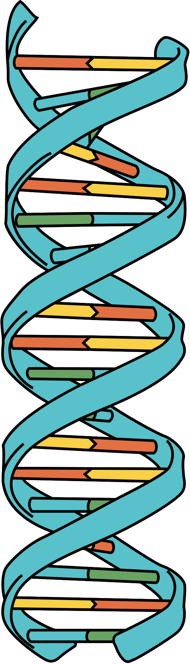





Algoritmi di allineamento delle sequenze

Slide 2



Perché è fondamentale l'allineamento delle sequenze?
Confrontare sequenze biologiche (DNA, RNA, proteine)

Slide 3

Perché è fondamentale l'allineamento delle sequenze?
Confrontare sequenze biologiche (DNA, RNA, proteine)
Identificare somiglianze e differenze a livello genetico

Slide 4

Perché è fondamentale l'allineamento delle sequenze?
Confrontare sequenze biologiche (DNA, RNA, proteine)
Identificare somiglianze e differenze a livello genetico
Algoritmi Principali:
Needleman-Wunsch
Smith-Waterman
Hirschberg

Slide 5



Programmazione dinamica
Suddivisione del problema in sottoproblemi indipendenti

Slide 6
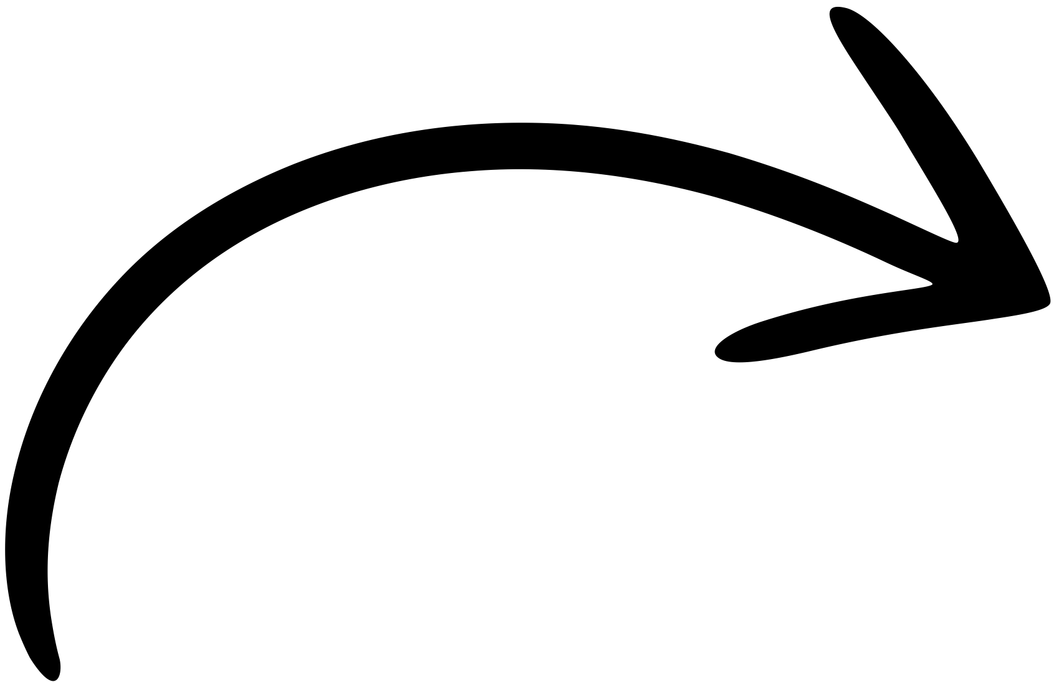
Programmazione dinamica
Suddivisione del problema in sottoproblemi indipendenti
Confronto sequenze proteiche per trovare somiglianze e differenze

Slide 7
Programmazione dinamica
Suddivisione del problema in sottoproblemi indipendenti
Combinazione delle soluzioni per trovare l’allineamento ottimale
Confronto sequenze proteiche per trovare somiglianze e differenze

Slide 8
Suddivisione in sottoproblemi
Strutturazione efficiente del problema

Slide 9
Suddivisione in sottoproblemi
Strutturazione efficiente del problema
Evitare ricalcoli inutili tramite memoization

Slide 10
Suddivisione in sottoproblemi
Strutturazione efficiente del problema
Riduzione della complessità
Evitare ricalcoli inutili tramite memoization

Slide 11
Confronto sequenze proteiche
Input : due sequenze proteiche
X=x₁x₂...xₙ
Y=y₁y₂...yₘ

Slide 12
Confronto sequenze proteiche
Input : due sequenze proteiche
X=x₁x₂...xₙ
Y=y₁y₂...yₘ
Obiettivo : trovare l’allineamento ottimale tra due sequenze

Slide 13
Confronto sequenze proteiche
Input : due sequenze proteiche
X=x₁x₂...xₙ
Y=y₁y₂...yₘ
Obiettivo : trovare l’allineamento ottimale tra due sequenze
Svolgimento : salviamo in una matrice di punteggio il valore ottimale F(i,j)

Slide 14

Algoritmo di Needleman-Wunsch
Allineamento Globale
1) Relazione di Ricorrenza
2) Costruzione Matrice di costo
3) Calcolo soluzione ottima

Slide 15
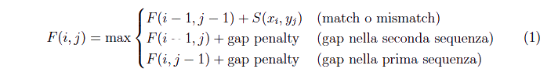
Algoritmo di Needleman-Wunsch
Relazione di Ricorrenza
La soluzione ottimale viene calcolata in base alla relazione di ricorrenza
S(x , y ) = punteggio assegnato per match o mismatch tra i caratteri x e y
Gap Penalty = penalità per l’inserimento di gap all’interno della soluzione
i
j
i
j

Slide 16
Algoritmo di Needleman-Wunsch
Costruzione Matrice di Costo
I risultati intermedi vengono salvati in una matrice di costo in cui F(0,0) = 0 e tutti gli altri valori F(i,j) vengono calcolati in base alla relazione di ricorrenza
 | - | A | G
- | 0
A
C
G
X = ACG
Y = AG
Match: +1
Mismatch: -1
Gap penality: -1

Slide 17
Algoritmo di Needleman-Wunsch
Costruzione Matrice di Costo
Step 1: inserimento gap
 | - | A | G
- | 0 | -1 | -2
A | -1
C | -2
G | -3
X = ACG
Y = AG
Match: +1
Mismatch: -1
Gap penality: -1

Slide 18
Algoritmo di Needleman-Wunsch
Costruzione Matrice di Costo
Step 2 : Calcoliamo F(1,1)
Confrontiamo x₁=A e y₁=A
F(i-1,j-1) + 1 (match) = 1
F(i-1,j) -1 (gap) = -2
F(i,j-1) -1 (gap) = -2
max(1,-2,-2) = 1
 | - | A | G
- | 0 | -1 | -2
A | -1 | 1
C | -2
G | -3
Match: +1
Mismatch: -1
Gap penality: -1

Slide 19
Algoritmo di Needleman-Wunsch
Costruzione Matrice di Costo
Step 3 : Completiamo la Matrice di Costo
 | - | A | G
- | 0 | -1 | -2
A | -1 | 1 | 0
C | -2 | 0 | 0
G | -3 | 0 | 1
X = ACG
Y = AG
Match: +1
Mismatch: -1
Gap penality: -1

Slide 20
Algoritmo di Needleman-Wunsch
Calcolo soluzione ottima
Per calcolare la soluzione ottima bisogna partire da F(n,m) e risalire la matrice cercando il percorso che vada a massimizzare i risultati
 | - | A | G
- | 0 | -1 | -2
A | -1 | 1 | 0
C | -2 | 0 | 0
G | -3 | 0 | 1
X = ACG
Y = AG
Match: +1
Mismatch: -1
Gap penality: -1

Slide 21
Backtracking per allineamento ottimale
Per calcolare la soluzione ottima bisogna partire da F(n,m) e risalire la matrice cercando il percorso che vada a massimizzare i risultati
 | - | A | G
- | 0 | -1 | -2
A | -1 | 1 | 0
C | -2 | 0 | 0
G | -3 | 0 | 1

Slide 22

Algoritmo di Needleman-Wunsch
Calcolo soluzione ottima
Partiamo da F(3,2) = 1
 | - | A | G
- | 0 | -1 | -2
A | -1 | 1 | 0
C | -2 | 0 | 0
G | -3 | 0 | 1
X = ACG
Y = AG
X = ACG
Y = AG
Match: +1
Mismatch: -1
Gap penality: -1

Slide 23

Algoritmo di Needleman-Wunsch
Calcolo soluzione ottima
Partiamo da F(3,2) = 1
Risaliamo alla cella dalla quale è stato ottenuto
 | - | A | G
- | 0 | -1 | -2
A | -1 | 1 | 0
C | -2 | 0 | 0
G | -3 | 0 | 1
X = ACG
Y = AG
Match: +1
Mismatch: -1
Gap penality: -1
F(2,1)+1 = 0+1 = 1
F(2,2)-1 = 0-1 = -1
F(3,1)-1 = 0-1 = -1
Allineamento parziale
X = G
Y = G

Slide 24
Algoritmo di Needleman-Wunsch
Calcolo soluzione ottima
Cella attuale (2,1) = 0
 | - | A | G
- | 0 | -1 | -2
A | -1 | 1 | 0
C | -2 | 0 | 0
G | -3 | 0 | 1
X = ACG
Y = AG
X = ACG
Y = AG
Match: +1
Mismatch: -1
Gap penality: -1

Slide 25
Algoritmo di Needleman-Wunsch
Calcolo soluzione ottima
Cella attuale (2,1) = 0
Risaliamo alla cella dalla quale è stato ottenuto :
 | - | A | G
- | 0 | -1 | -2
A | -1 | 1 | 0
C | -2 | 0 | 0
G | -3 | 0 | 1
X = ACG
Y = AG
Match: +1
Mismatch: -1
Gap penality: -1
F(1,0)-1 = -1 -1 = -2
F(1,1)-1 = 1-1 = 0
F(2,0)-1 = -2 -1 = -3
Allineamento parziale
X = CG
Y = -G

Slide 26
Algoritmo di Needleman-Wunsch
Calcolo soluzione ottima
Allineamento completo
X = ACG
Y = A-G
 | - | A | G
- | 0 | -1 | -2
A | -1 | 1 | 0
C | -2 | 0 | 0
G | -3 | 0 | 1
X = ACG
Y = AG
Match: +1
Mismatch: -1
Gap penality: -1

Slide 27

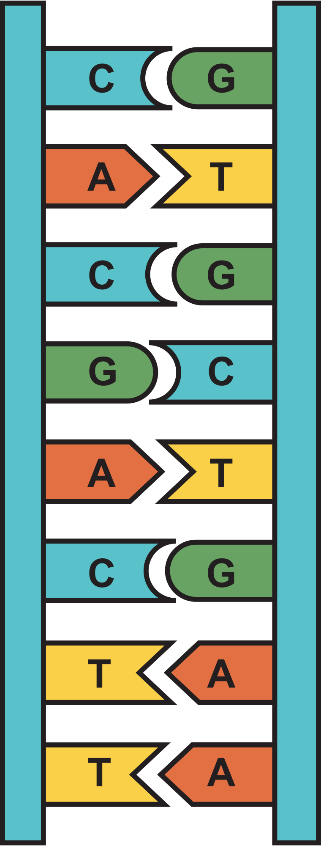
Algoritmo di
Smith-Waterman
Allineamento Locale
1) Relazione di Ricorrenza
2) Costruzione Matrice di costo
3) Calcolo soluzione ottima

Slide 28
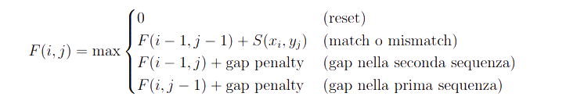
Algoritmo di Smith-Waterman
Relazione di Ricorrenza
La soluzione ottimale viene calcolata in base alla relazione di ricorrenza
S(x , y ) = punteggio assegnato per match o mismatch tra i caratteri x e y
Gap Penalty = penalità per l’inserimento di gap all’interno della soluzione
Reset = possibilità di portare a 0 il valore ottimo in caso di valori negativi
i
j
i
j

Slide 29
Algoritmo di Smith-Waterman
Costruzione Matrice di Costo
Si parte da F(0,0) = 0
Match: +2
Mismatch: -1
Gap penality: -2
X = ACGT
Y = AGT
 | - | A | G | T
- | 0
A
C
G
T

Slide 30
Algoritmo di Smith-Waterman
Costruzione Matrice di Costo
applichiamo la relazione di ricorrenza azzerando i valori negativi
Match: +2
Mismatch: -1
Gap penality: -2
X = ACGT
Y = AGT
 | - | A | G | T
- | 0 | 0 | 0 | 0
A | 0
C | 0
G | 0
T | 0

Slide 31
Algoritmo di Smith-Waterman
Costruzione Matrice di Costo
Calcoliamo F(1,1)
Match: +2
Mismatch: -1
Gap penality: -2
X = ACGT
Y = AGT
 | - | A | G | T
- | 0 | 0 | 0 | 0
A | 0 | 2
C | 0
G | 0
T | 0

Slide 32
Algoritmo di Smith-Waterman
Costruzione Matrice di Costo
Completiamo la matrice di costo
Match: +2
Mismatch: -1
Gap penality: -2
X = ACGT
Y = AGT
 | - | A | G | T
- | 0 | 0 | 0 | 0
A | 0 | 2 | 0 | 0
C | 0 | 0 | 1 | 0
G | 0 | 0 | 2 | 0
T | 0 | 0 | 0 | 4

Slide 33
Backtracking per allineamento ottimale
Il miglior allineamento si ottiene risalendo la matrice partendo dal valore massimo e trovando il percorso con il punteggio totale più alto fino ad arrivare ad una cella F(i,j) = 0
 | - | A | G | T
- | 0 | 0 | 0 | 0
A | 0 | 2 | 0 | 0
C | 0 | 0 | 1 | 0
G | 0 | 0 | 2 | 0
T | 0 | 0 | 0 | 4

Slide 34
Backtracking per allineamento ottimale
Il miglior allineamento si ottiene risalendo la matrice partendo dal valore massimo e trovando il percorso con il punteggio totale più alto fino ad arrivare ad una cella F(i,j) = 0
 | - | A | G | T
- | 0 | 0 | 0 | 0
A | 0 | 2 | 0 | 0
C | 0 | 0 | 1 | 0
G | 0 | 0 | 2 | 0
T | 0 | 0 | 0 | 4

Slide 35
Algoritmo di Smith-Waterman
Calcolo soluzione ottima
Partiamo da F(4,3) = 4
Allineamento Parziale:
X = T
Y = T
X = ACGT
Y = AGT
 | - | A | G | T
- | 0 | 0 | 0 | 0
A | 0 | 2 | 0 | 0
C | 0 | 0 | 1 | 0
G | 0 | 0 | 2 | 0
T | 0 | 0 | 0 | 4
Match: +2
Mismatch: -1
Gap penality: -2

Slide 36
Algoritmo di Smith-Waterman
Calcolo soluzione ottima
Consideriamo ora F(3,2) = 2
Allineamento Parziale:
X = GT
Y = GT
X = ACGT
Y = AGT
 | - | A | G | T
- | 0 | 0 | 0 | 0
A | 0 | 2 | 0 | 0
C | 0 | 0 | 1 | 0
G | 0 | 0 | 2 | 0
T | 0 | 0 | 0 | 4
Match: +2
Mismatch: -1
Gap penality: -2

Slide 37
Algoritmo di Smith-Waterman
Calcolo soluzione ottima
In questo caso, F(2,1) = 0, quindi l’algoritmo termina
Allineamento Totale:
X = GT
Y = GT
X = ACGT
Y = AGT
 | - | A | G | T
- | 0 | 0 | 0 | 0
A | 0 | 2 | 0 | 0
C | 0 | 0 | 1 | 0
G | 0 | 0 | 2 | 0
T | 0 | 0 | 0 | 4
Match: +2
Mismatch: -1
Gap penality: -2

Slide 38
Algoritmo di Hirschberg
Approccio Divide-et-Impera
1) Divide-et-Impera
2) Costruzione Matrice di costo
3) Calcolo soluzione ottima

Slide 39
Algoritmo di Hirschberg
Scopo : Offre un approccio ottimizzato per l’allineamento di sequenze

Slide 40
Algoritmo di Hirschberg
Scopo : Offre un approccio ottimizzato per l’allineamento di sequenze
Vantaggio : riduce lo spazio necessario a O(m+n)

Slide 41
Algoritmo di Hirschberg
Scopo : Offre un approccio ottimizzato per l’allineamento di sequenze
Vantaggio : riduce lo spazio necessario a O(m+n)
Svolgimento : applica la logica del Divide-et-Impera

Slide 42
Algoritmo di Hirschberg
Divide-et-Impera
Divisione: La prima sequenza viene divisa a metà

Slide 43
Algoritmo di Hirschberg
Divide-et-Impera
Divisione: La prima sequenza viene divisa a metà
Ricorsione: Il processo viene ripetuto fino a ottenere sottoproblemi gestibili con metodi tradizionali

Slide 44
Algoritmo di Hirschberg
Divide-et-Impera
Divisione: La prima sequenza viene divisa a metà
Ricorsione: Il processo viene ripetuto fino a ottenere sottoproblemi gestibili con metodi tradizionali
Calcolo: Si calcolano i punteggi di allineamento per entrambe le metà rispetto alla seconda sequenza

Slide 45
Algoritmo di Hirschberg
Divide-et-Impera
Divisione: La prima sequenza viene divisa a metà
Ricorsione: Il processo viene ripetuto fino a ottenere sottoproblemi gestibili con metodi tradizionali
Calcolo: Si calcolano i punteggi di allineamento per entrambe le metà rispetto alla seconda sequenza
Combina: I risultati delle sottosequenze vengono combinati per produrre l'allineamento finale

Slide 46
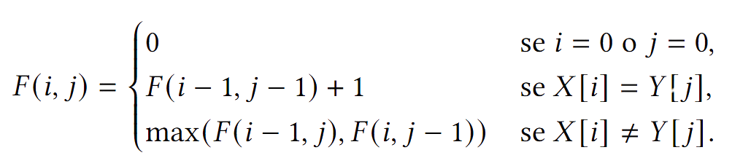
Algoritmo di Hirschberg
Costruzione Matrice di costo
La matrice di costo viene riempita tramite la seguente relazione di ricorrenza :

Slide 47
Algoritmo di Hirschberg
Costruzione Matrice di costo
Inizializzazione della matrice
X : GAAGA
Y : CACA
Match: +2
Mismatch: -1
Gap penality: -1
 | - | C | A | C | A
- | 0 | -1 | -2 | -3 | -4
G | -1
A | -2
A | -3
G | -4
A | -5
Consideriamo :
X : GAA
X : GA
left
right

Slide 48
Algoritmo di Hirschberg
Costruzione Matrice di costo
Riempimento matrice riga per riga
X : GAAGA
Y : CACA
Match: +2
Mismatch: -1
Gap penality: -1
 | - | C | A | C | A
- | 0 | -1 | -2 | -3 | -4
G | -1 | -1 | -2 | -3 | -4
Consideriamo :
X : GAA
X : GA
left
right

Slide 49
Algoritmo di Hirschberg
Costruzione Matrice di costo
Riempimento matrice riga per riga
X : GAAGA
Y : CACA
Match: +2
Mismatch: -1
Gap penality: -1
 | - | C | A | C | A
- | 0 | -1 | -2 | -3 | -4
G | -1 | -1 | -2 | -3 | -4
A | -2 | -2 | 1 | 0 | -1
Consideriamo :
X : GAA
X : GA
left
right

Slide 50
Algoritmo di Hirschberg
Costruzione Matrice di costo
In base al punto ottimale, la sequenza Y viene divisa
X : GAAGA
Y : CACA
Match: +2
Mismatch: -1
Gap penality: -1
 | - | C | A | C | A
- | 0 | -1 | -2 | -3 | -4
G | -1 | -1 | -2 | -3 | -4
A | -2 | -2 | 1 | 0 | -1
A | -3 | -3 | 0 | 0 | 2
Consideriamo :
X : GAA
X : GA
left
right
Consideriamo :
Y : CA
Y : CA
left
right

Slide 51
Algoritmo di Hirschberg
Costruzione Matrice di costo
Matrice parte sinistra X : GAA, Y : CA
left
left
X : GAAGA
Y : CACA
Match: +2
Mismatch: -1
Gap penality: -1
 | - | C | A
- | 0 | -1 | -2
G | -1 | -1 | -2
A | -2 | -2 | 1
A | -3 | -3 | 0
Consideriamo :
X : GAA
X : GA
left
right
Consideriamo :
Y : CA
Y : CA
left
right

Slide 52
Algoritmo di Hirschberg
Costruzione Matrice di costo
Allineamento sinistro:
X : GAAGA
Y : CACA
Match: +2
Mismatch: -1
Gap penality: -1
X : GAA, Y : -CA
left
left
 | - | C | A
- | 0 | -1 | -2
G | -1 | -1 | -2
A | -2 | -2 | 1
A | -3 | -3 | 0
Consideriamo :
X : GAA
X : GA
left
right
Consideriamo :
Y : CA
Y : CA
left
right

Slide 53
Algoritmo di Hirschberg
Costruzione Matrice di costo
Matrice parte destra X : GA, Y : CA
X : GAAGA
Y : CACA
right
right
Match: +2
Mismatch: -1
Gap penality: -1
 | - | C | A
- | 0 | -1 | -2
G | -1 | -1 | -2
A | -2 | -2 | 1
Consideriamo :
X : GAA
X : GA
left
right
Consideriamo :
Y : CA
Y : CA
left
right

Slide 54
Algoritmo di Hirschberg
Costruzione Matrice di costo
Allineamento destro: GA CA
X : GAAGA
Y : CACA
Match: +2
Mismatch: -1
Gap penality: -1
 | - | C | A
- | 0 | -1 | -2
G | -1 | -1 | -2
A | -2 | -2 | 1
Consideriamo :
X : GAA
X : GA
left
right
Consideriamo :
Y : CA
Y : CA
left
right

Slide 55
Algoritmo di Hirschberg
Costruzione Matrice di costo
Concatenazione allineamenti
Allineamento sinistro: GAA. -CA
Allineamento destro: GA CA
 | - | C | A
- | 0 | -1 | -2
G | -1 | -1 | -2
A | -2 | -2 | 1
A | -3 | -3 | 0
 | - | C | A
- | 0 | -1 | -2
G | -1 | -1 | -2
A | -2 | -2 | 1
ALLINEAMENTO GLOBALE: GAAGA -CACA

Slide 56
Algoritmo di Hirschberg
Ricorsione
L’algoritmo è ricorsivo, quindi se le sequenze sono ancora troppo lunghe dopo la divisione, si ripete il processo.
Quando le sottosequenze sono sufficientemente piccole, si calcola l’allineamento ottimale usando l’approccio classico di Needleman-Wunsch.

Slide 57

Test confronto Needleman e Hirshberg
È stata usata una repository GitHub che implementa gli algoritmi Needleman-Wunsch e Hirschberg
Genera coppie di sequenze DNa casuali di varie lunghezze
Calcola il miglior allineamento per ogni coppia usando i due algoritmi
Monitora e confronta il cosumo di memoria e il tempo di esecuzione
Vengono visualizzati i risultati con grafici
L’obiettivo è quello di valutare il tempo di esecuzione e l’utilizzo della memoria per entrambi gli algoritmi

Slide 58
Test confronto Needleman e Hirshberg
È stato usata una repository GitHub che implementa gli algoritmi Needleman-Wunsch e Hirschberg
Nel codice vengono specificate alcune sequenze:
"TAGATA" e "GTAGGCTTAAGGTTA".
"ATGTC" e "ATCGC"
per verificare il corretto funzionamento degli algoritmi
La funzione genSequence genera sequenze di DNA casuali con i caratteri A, C, G, T.
vengono create per testare gli algoritmi con lunghezze diverse
Le sequenze hanno lunghezze da 1 a 1100 (incrementi di 40)
Per ogni lunghezza, vengono generate 5 coppie.

Slide 59
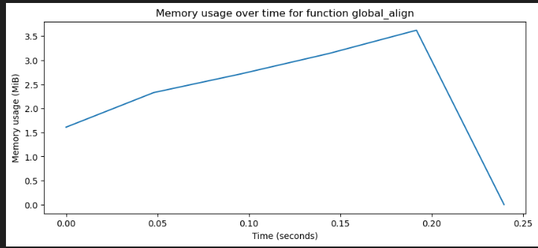
Consumo memoria Needleman-Wunsch
L’uso di memoria cresce gradualmente durante l’esecuzione
Il picco massimo di memoria è di circa 3.5MiB, seguito da un calo una volta completata l’esecuzione.
Questo è dovuto alla costruzione della matrice completa

Slide 60
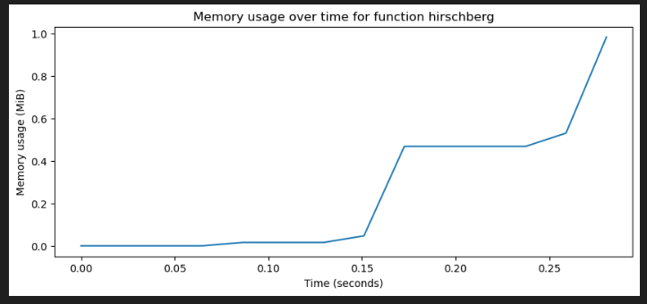
Consumo memoria Hirschberg
L’algoritmo consuma significativamente memoria rispetto a Neddleman
La memoria cresce gradualmente fino a 1 MiB
La riduzione è dovuta al calcolo ricorsivo, che evita l’uso di una matrice completa

Slide 61
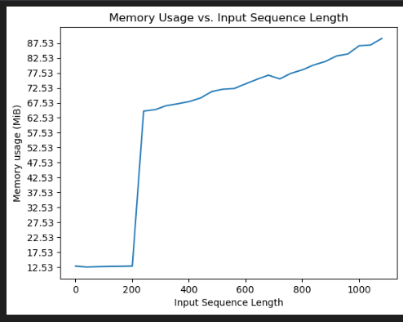
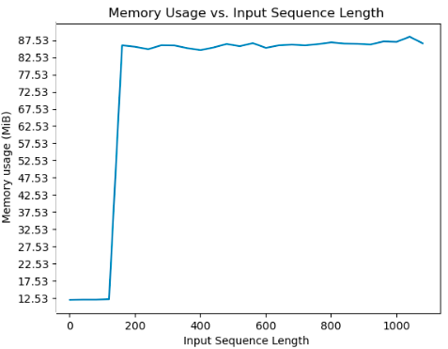
Memoria usata in base alla lung. input
Needleman
Hirshberg
Needleman-Wunsch mostra un incremento lineare dell’uso di memoria con l’aumentare della lunghezza
Hirschberg rimane costante per lunghezze maggiori, grazie alla sua ottimizzazione

Slide 62
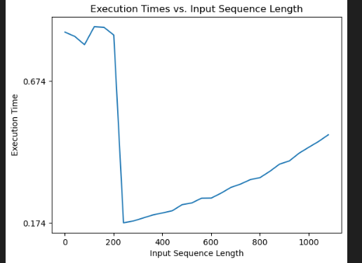
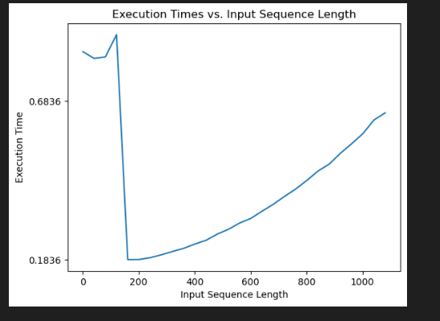
Tempo di esecuzione con input string
Needleman
Hirshberg
Entrambi gli algoritmi mostrano un tempo di esecuzione che cresce con la lunghezza
Hirschberg è leggermente più lento per sequenze brevi, ma diventa comparabile per sequenze lunghe

Slide 63
Confronto finale
 | NEEDLEMAN | HIRSCHBERG
VANTAGGIO | Più semplice da implementare | Ottimizzato per la memoria
SVANTAGGIO | Usa più memoria, meno efficiente per sequenze lunghe | Leggermente più lento per sequenze brevi

Slide 64
Confronto tra Algoritmi
ALGORITMO | COMPLESSITA TEMPORALE | COMPLESSITÅ SPAZIALE | NOTE
Needleman-Wunsch | O(n•m) | O(n•m) | Adatto per allineamenti globali
Smith-Waterman | O(n•m) | O(n•m) | Ottimale per allineamenti locali, ma richiede molta memoria
Hirschberg | O(n•m) | O(max(n,m)) | Riduce il consumo di memoria per sequenze molto lunghe.

Slide 65
Approccio Parallelo con Acceleratori Hardware

Slide 66
Perché usare un approccio parallelo?
Problema : elevata complessità temporale e spaziale O(n x m)

Slide 67
Perché usare un approccio parallelo?
Problema : elevata complessità temporale e spaziale O(n x m)
Conseguenza : grande consumo di memoria e poca scalabità su grandi sequenze

Slide 68
Perché usare un approccio parallelo?
Problema : elevata complessità temporale e spaziale O(n x m)
Conseguenza : grande consumo di memoria e poca scalabità su grandi sequenze
Soluzione : utilizzo di acceleratori hardware (GPU e IPU)

Slide 69




Implementazione su Hardware Parallelo
Obiettivo:
Ottimizzare il calcolo per grandi sequenze genomiche
Massimizzare l’efficienza computazionale con CPU, GPU e IPU
Problema: I dataset biologici stanno diventando sempre più grandi e complessi
Soluzione: Implementazione su hardware parallelo avanzato

Slide 70
Metodi di Generazione della Matrice
Row-Wise :
le celle vengono calcolate una riga alla volta
Problema :
Metodo sequenziale con bassa efficienza parallela

Slide 71
Metodi di Generazione della Matrice
Row-Wise :
le celle vengono calcolate una riga alla volta
Problema :
Metodo sequenziale con bassa efficienza parallela
Column-wise :
Le celle vengono riempite una colonna alla volta
Vantaggio :
Più efficiente rispetto al row-wise, ma non ottimale per il parallelismo

Slide 72
Metodi di Generazione della Matrice
Row-Wise :
le celle vengono calcolate una riga alla volta
Problema :
Metodo sequenziale con bassa efficienza parallela
Column-wise :
Le celle vengono riempite una colonna alla volta
Vantaggio :
Più efficiente rispetto al row-wise, ma non ottimale per il parallelismo
Anti-diagonal-wise :
Le celle vengono calcolate lungo diagonali parallele
Vantaggio :
Permette un utilizzo massimo del parallelismo della GPU
Metodo più efficiente per l’elaborazione parallela

Slide 73
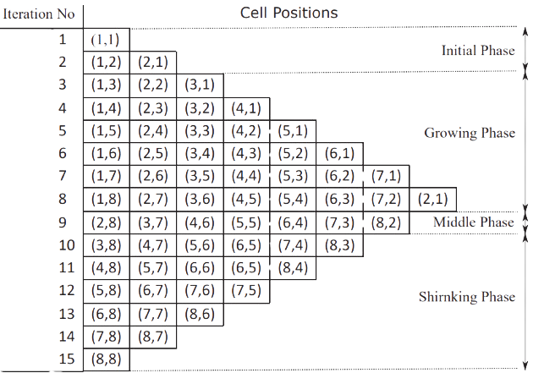
Fasi del processo di calcolo
1) Initial Phase: inizializzazione della matrice con penalità di gap
2) Growing Phase: le celle vengono elaborate in base ai valori delle celle precedenti
3) Middle Phase: viene elaborata la diagonale centrale della matrice
4)Shrinking Phase: il processo converge fino alla completazione della matrice

Slide 74
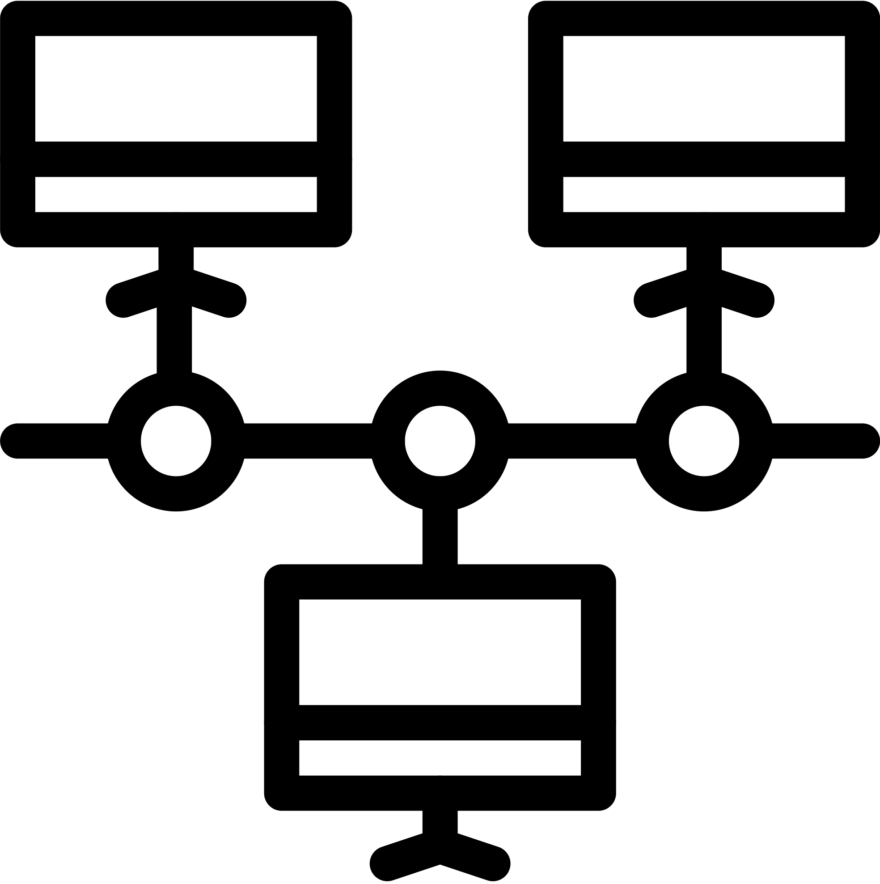
Vantaggi della GPU
Parallelismo Efficiente

Slide 75

Vantaggi della GPU
Parallelismo Efficiente
Efficienza Energetica

Slide 76

Vantaggi della GPU
Parallelismo Efficiente
Efficienza Energetica
Riduzione Tempi di Esecuzione

Slide 77

Vantaggi della GPU
Parallelismo Efficiente
Efficienza Energetica
Riduzione Tempi di Esecuzione
Ottimizzazione della Memoria

Slide 78
Perché un nuovo algoritmo?
Gli algoritmi classici (Needleman-Wunsch, Smith-Waterman) hanno limitazioni in termini di:
Complessità temporale e spaziale O(n × m)
Elevato consumo di memoria
Difficoltà di scalabilità per il confronto di lunghe sequenze

Slide 79
Perché un nuovo algoritmo?
Gli algoritmi classici (Needleman-Wunsch, Smith-Waterman) hanno limitazioni in termini di:
Complessità temporale e spaziale O(n × m)
Elevato consumo di memoria
Difficoltà di scalabilità per il confronto di lunghe sequenze
L’obiettivo è ottimizzare l’allineamento sequenziale con un nuovo approccio più efficiente

Slide 80
Struttura dell’ Algoritmo
L’algoritmo proposto utilizza due matrici principali:
Foundation Metric (FM)
Traceback Matrix (TM)
Memorizza i punteggi di allineamento
Calcola il valore massimo basandosi su tre celle adiacenti (diagonale, sinistra, sopra)
Registra la direzione dei movimenti per ricostruire l’allineamento ottimale
Permette di risalire la matrice e determinare la sequenza finale

Slide 81
Inizializzazione delle matrici
Foundation Metric (FM)
Traceback Matrix (TM)
Viene inizializzata con:
Penalità di gap (GV)
Punteggio per il match (MV = +1)
Penalità per il mismatch (SC = -1)
Ogni cella memorizza la direzione del movimento:
U(Up): movimento verticale
L(Left): movimento orizzontale
D(Diagonal): movimento diagonale (match/mismatch)

Slide 82
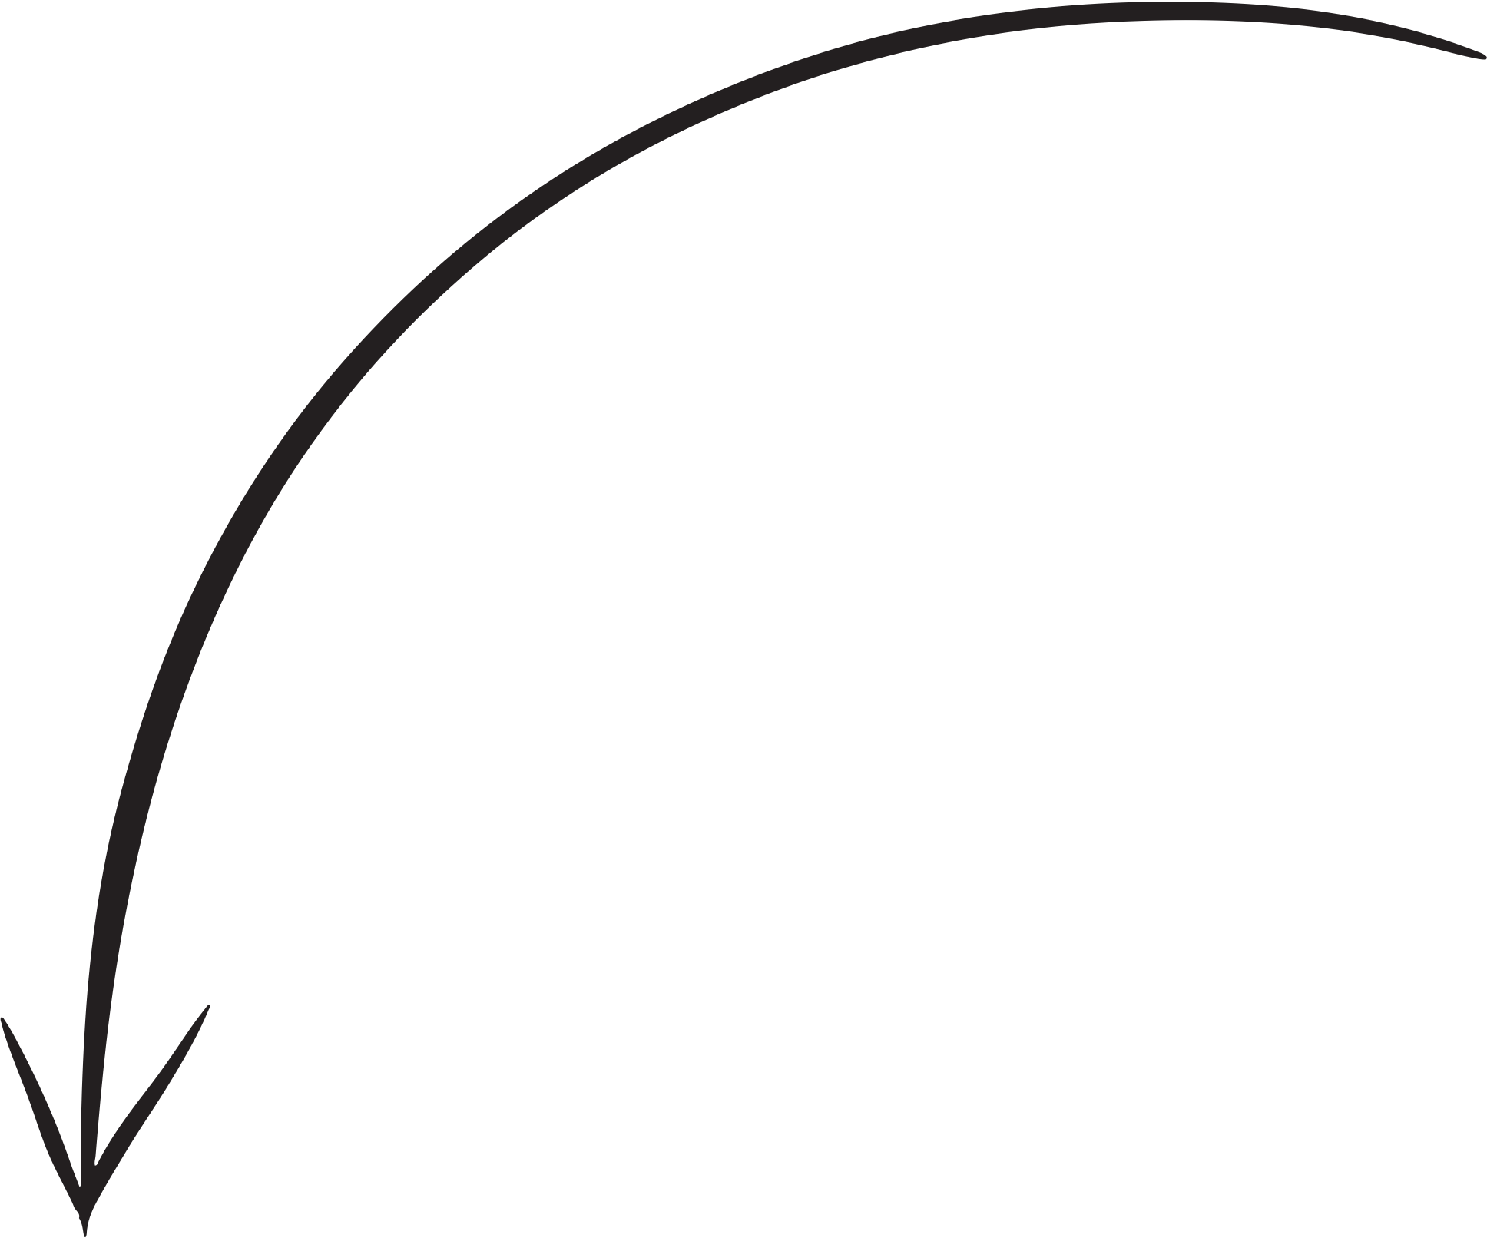
Algoritmi utilizzati
L’algoritmo proposto è suddiviso in due parti principali:
Algoritmo 1:
Metodo GPU-Based
Algoritmo 2:
Calcolo del valore massimo

Slide 83
Inizializzazione delle matrici
Query Sequence: ACT
Subject Sequence: ACCA
Foundation Metric (FM)
Traceback Matrix (TM)
 | - | A | C | C | A
- | 0
A
C
T
 | - | A | C | C | A
- | E
A
C
T

Slide 84
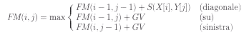
Popolamento matrici
Foundation Metric (FM)
Traceback Matrix (TM)
 | - | A | C | C | A
- | 0 | -1 | -2 | -3 | -4
A | -1 | 1 | 0 | -1 | -2
C | -2 | 0 | 2 | 1 | 0
T | -3 | -1 | 1 | 1 | 0
 | - | A | C | C | A
- | E | L | L | L | L
A | U | D | L | L | D
C | U | U | D | L | L
T | U | U | U | D | L

Slide 85
Allineamento Utilizzando la Traceback Matrix
Si parte dalla cella finale (3,4)
Foundation Metric (FM)
Traceback Matrix (TM)
 | - | A | C | C | A
- | 0 | -1 | -2 | -3 | -4
A | -1 | 1 | 0 | -1 | -2
C | -2 | 0 | 2 | 1 | 0
T | -3 | -1 | 1 | 1 | 0
 | - | A | C | C | A
- | E | L | L | L | L
A | U | D | L | L | D
C | U | U | D | L | L
T | U | U | U | D | L

Slide 86
Vantaggi
Ottimizzazione Del Calcolo
Minimizzazione dei calcoli ripetuti tramite la FM
Recupero del percorso ottimale tramite la TM

Slide 87
Vantaggi
Ottimizzazione Del Calcolo
Efficienza Computazionale
Minimizzazione dei calcoli ripetuti tramite la FM
Recupero del percorso ottimale tramite la TM
Riduzione dei tempi di elaborazione tramite l’implementazione su GPU
La parallelizzazione su GPU abbassa la complessità computazionale da O(n × m) a O(n) o O(m)

Slide 88
Vantaggi
Ottimizzazione Del Calcolo
Efficienza Computazionale
Minimizzazione dei calcoli ripetuti tramite la FM
Recupero del percorso ottimale tramite la TM
Riduzione dei tempi di elaborazione tramite l’implementazione su GPU
La parallelizzazione su GPU abbassa la complessità computazionale da O(n × m) a O(n) o O(m)
Migliore gestione della memoria
Needleman-Wunsch / Smith-Waterman: O(n × m)
Algoritmo proposto :
TM: O(n) o O(m)

Slide 89
Risultati tempi di esecuzione
L’algoritmo proposto è stato testato su sequenze di diversa lunghezza e confrontato con altri approcci.
Time Comparison (in µs) over Different Alignment Algorithms
Data Transfer Time (in µs) Between Device and Host
Sequence Lenght | [2] | [11] | [9] | [12] | Peoposed
16 | 190.63 | 274.05 | 190.21 | 50.56 | 48.929
32 | 330.88 | 690.41 | 363.62 | 100.64 | 97.28
64 | 914.38 | 2375.9 | 10.75 | 192.13 | 183.97
128 | 2755 | 8694.2 | 3434.8 | 375.14 | 356.48
256 | 9990 | 33541 | 12675 | 791.88 | 710.73
Sequence Lenght | Host to Device [12] | Host to Device proposed | Device to host [12] | Device to Host proposed
16 | 5.69 | 4.288 | 3.392 | 1.632
32 | 7.712 | 6.088 | 3.776 | 1.856
64 | 13.024 | 8.064 | 3.728 | 3.192
128 | 84.545 | 43.585 | 70.145 | 34.44
256 | 335.52 | 158.21 | 297.25 | 149.28

Slide 90
Considerazioni Generali
L’analisi delle performance dimostra che l’algoritmo proposto offre miglioramenti significativi.
Riduzione dei tempi di esecuzione
Fino a 50 volte più veloce rispetto ai metodi classici
Parallelizzazione efficiente su GPU

Slide 91
Considerazioni Generali
L’analisi delle performance dimostra che l’algoritmo proposto offre miglioramenti significativi.
Riduzione dei tempi di esecuzione
Fino a 50 volte più veloce rispetto ai metodi classici
Parallelizzazione efficiente su GPU
Ottimizzazione della memoria
Foundation Matrix ridotta a O(n) anziché O(n × m)
Traceback Matrix compressa per ridurre il consumo di spazio

Slide 92
Considerazioni Generali
L’analisi delle performance dimostra che l’algoritmo proposto offre miglioramenti significativi.
Riduzione dei tempi di esecuzione
Fino a 50 volte più veloce rispetto ai metodi classici
Parallelizzazione efficiente su GPU
Ottimizzazione della memoria
Foundation Matrix ridotta a O(n) anziché O(n × m)
Traceback Matrix compressa per ridurre il consumo di spazio
Minore tempo di trasferimento dati
Utilizzo ottimizzato della memoria GPU
Fino al 50% di riduzione nei tempi di trasferimento

Slide 93

Considerazioni Generali
L’analisi delle performance dimostra che l’algoritmo proposto offre miglioramenti significativi.
Riduzione dei tempi di esecuzione
Fino a 50 volte più veloce rispetto ai metodi classici
Parallelizzazione efficiente su GPU
Ottimizzazione della memoria
Foundation Matrix ridotta a O(n) anziché O(n × m)
Traceback Matrix compressa per ridurre il consumo di spazio
Minore tempo di trasferimento dati
Utilizzo ottimizzato della memoria GPU
Fino al 50% di riduzione nei tempi di trasferimento
Migliore scalabilità
Ideale per dataset di grandi dimensioni
Applicabile a sequenze genomiche complesse

Slide 94
Perché esplorare nuove architetture hardware?
Le GPU migliorano il calcolo parallelo, ma hanno limitazioni su accessi irregolari alla memoria
Le IPU (Intelligence Processing Units) offrono un nuovo approccio più flessibile ed efficiente
Domanda chiave: Le IPU possono superare le GPU nelle applicazioni bioinformatiche?

Slide 95

Caratteristiche delle IPU
Le Graphcore Intelligence Processing Units (IPU) offrono prestazioni avanzate grazie alla loro architettura:
Architettura basata su tiles:
Ogni tile ha un core indipendente con memoria locale
Evita la gerarchia cache tradizionale delle GPU
Modello di calcolo MIMD:
A differenza delle GPU (SIMD - Single Instruction Multiple Data), le IPU usano Multiple Instruction Multiple Data
Migliore gestione di dati non strutturati e calcoli irregolari
Efficienza nei calcoli irregolari:
Le IPU ottimizzano l’accesso alla memoria per ridurre la latenza
Ottime per problemi bioinformatici con dataset molto variabili

Slide 96



L’Algoritmo X-Drop
L’algoritmo X-Drop è un approccio innovativo per l’allineamento di sequenze che sfrutta le IPU.
Struttura dinamica della matrice:
Usa bande mobili per concentrarsi sulle parti più informative
Ottimizzazione per IPU:
La memoria SRAM locale delle IPU riduce l’uso di memoria esterna
Perfetto per dati biologici complessi e dinamici
Riduzione dello spazio di ricerca:
Analizza solo le regioni con punteggi alti, evitando calcoli inutili
Risultato: X-Drop + IPU migliora precisione e velocità, riducendo i calcoli inutili!

Slide 97
Confronto tra GPU e IPU
Caratteristica | GPU | IPU
Architettura | SIMD | MIMD
Gestione memoria | Cache gerarchica | Memoria distribuita
Efficienza | Elevata per calcoli regolari | Migliore per calcoli irregolari
Latenza | Maggiore (dipendenza dalla memoria esterna) | Minore (accesso locale ai dati)
Le GPU sono migliori per operazioni ripetitive su grandi dataset, mentre le IPU sono ideali per allineamenti complessi e dati distribuiti irregolarmente.

Slide 98
Confronto delle Performance
Caratteristica | CPU | GPU | IPU
Efficienza calcolo | Bassa | Alta | Molto alta
Gestione memoria | Limitata | Ottimizzata | Eccellente
Scalabilità | Media | Alta | Massima
Latenza | Alta | Media | Bassa
Le IPU superano le GPU in molti scenari bioinformatici

Slide 99
Risultati per Dataset Complessi
Tecnologia | Tempo di esecuzione (ms) | Consumo memoria (MB)
CPU | 1200 ms | 1024 MB
GPU | 230 ms | 512 MB
IPU | 120 ms | 256 MB
Le IPU superano le GPU in termini di efficienza e consumo di memoria

Slide 100

Scalabilità e Efficienza
CPU: Lenta, non ottimale per dataset >1GB
GPU: Ottima scalabilità, ma con limiti di memoria
IPU: Migliore gestione della memoria, alta scalabilità
Le IPU garantiscono prestazioni superiori su dataset genomici di grandi dimensioni

Slide 101
Conclusione
Le IPU potrebbero rivoluzionare la bioinformatica
Il calcolo parallelo è essenziale per l’allineamento di sequenze biologiche
Le IPU offrono nuove opportunità per ottimizzare ulteriormente il processo
Le GPU migliorano le prestazioni rispetto alle CPU

Slide 102
Sviluppi futuri
Sperimentazione su dataset reali :
Testare gli algoritmi su sequenze genomiche complete
Integrazione con Machine Learning :
Utilizzo di modelli AI per migliorare l’accuratezza dell’allineamento
Ottimizzazione delle implementazioni su IPU :
Sviluppo di nuovi algoritmi ottimizzati per architetture parallele

Slide 103
GRAZIE PER
L’ATTENZIONE
Marco Fusco
Vittorio Ciancio
Marco Palmisciano
Testo del paragrafo

